Slide 1

運用 MDOP APP-V 打造 Client 端虛擬化世界 (應用程式篇)
馮立偉
精誠資訊 技術處長

Slide 2
議程大綱
MDOP 簡介
檢視微軟應用程式虛擬化 4.5 新的投資領域
  部署彈性與應用規模
  應用程式互通性
  管理上的投資
Q&A

Slide 3













微軟虛擬化
從資料中心到桌面
設定檔移動性
Document Redirection
Offline files
伺服器虛擬化
表現層虛擬化
Management
桌面虛擬化
應用程式虛擬化
Windows Vista Enterprise
Centralized Desktop

Slide 4

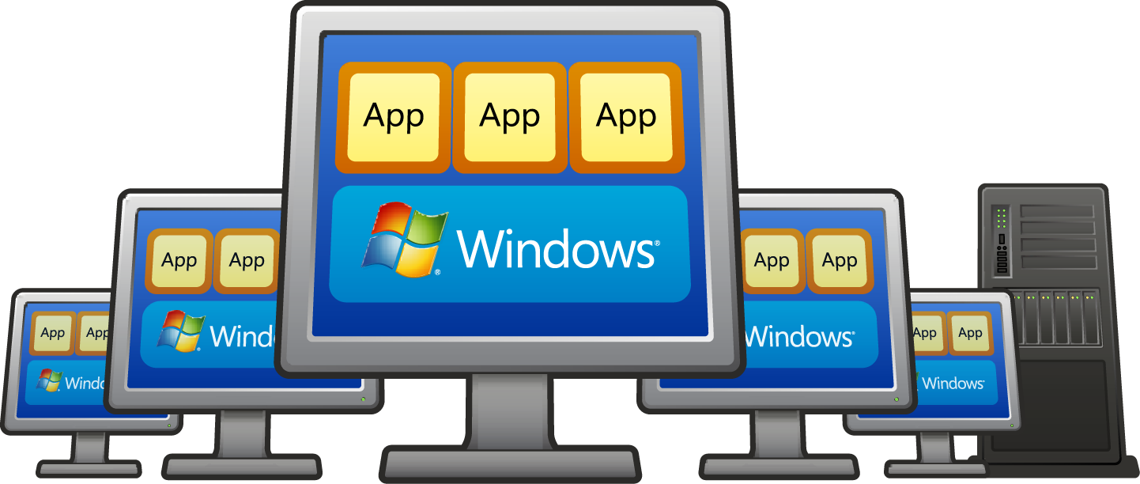







DEM
System Center
Operations
Manager 2007
System Center
Virtual App
Server
New
轉換軟體盤點資料變成有用的商業智慧
經由變更管理強化群組原則
透過動態的串流技術將軟體變成一項集中管理的服務
主動管理程式及作業系統的錯誤
強大的工具加速電腦修復
簡化部署與管理虛擬機器

Slide 5

微軟應用程式虛擬化 4.5
不需傳統的軟體安裝
  使用者登入之後就能使用應用程式
  集中管理的權限
動態串流軟體如同一個集中管理的服務
整合與標準化映像檔
在終端伺服器上執行
程式可以在離線使用
啟動伺服器整合
減輕漫遊設定檔的問題
將 TS 轉變成一個動態的系統
設計給低頻寬使用
在本機上執行
建立企業不間斷的應用程式
加速桌面部署、減少程式對程式的相容性測試、及時使用率報表、啟動裝置漫遊
應用程式相容性、PC管理、彈性的運算模型、軟體資產管理
For Terminal Services
*Microsoft Application Virtualization CAL for Terminal Services
is available and sold separately from MDOP
Notes:
IT開電力公司、自來水公司
TS: 程式不相容、服務不同部門、所以要準備多台

Slide 6
App-V 4.5
應用程式虛擬化技術
    伺服器&用戶端概觀
    應用程式不須安裝便可使用
    集中管理應用程式
    應用程式隨處存取
Demo
Notes:
伺服器:AD電腦與使用者、AppV Server Adobe Reader設定
用戶端: 桌面、程式集、新增移除程式、AppV Agent
管理程式: 執行pptx、到Server派送Adobe Reader、移除Adobe Reader
隨處存取: 登入Edward、登回Kevin

Slide 7
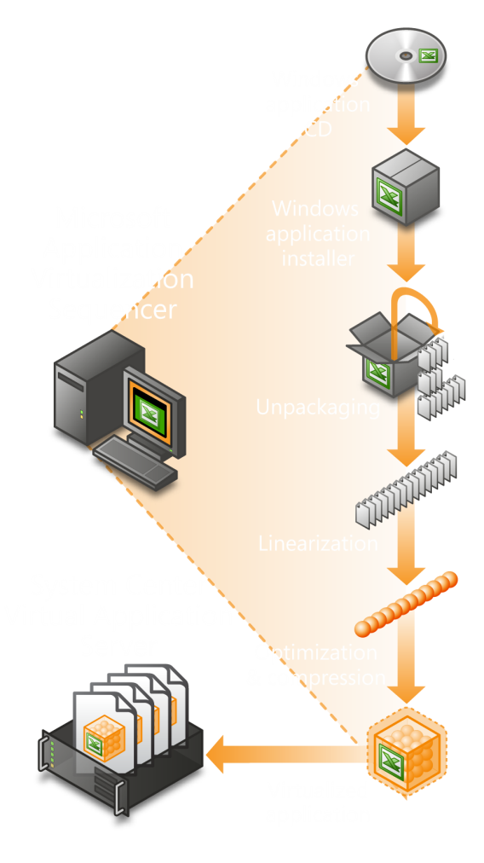


微軟應用程式虛擬化
排序作業 (sequencing) – 微軟應用程式虛擬化的門戶
虛擬應用程式
(SPRJ, OSD, ICO 與 SFT)
透過主動監看技術包含執行附屬物件快速地封裝應用程式
排序器 (Sequencer) 製造了包含程式及其附屬物件的虛擬應用程式封裝
管理者可以選擇建立 MSI 封裝工具 (wrapper) 提供給單機模式使用

Slide 8
App-V 4.5
應用程式虛擬化技術
    App-V 打包工具 - Sequencer
Demo
Notes:
伺服器:AD電腦與使用者、AppV Server Adobe Reader設定
用戶端: 桌面、程式集、新增移除程式、AppV Agent
管理程式: 執行pptx、到Server派送Adobe Reader、移除Adobe Reader
隨處存取: 登入Edward、登回Kevin

Slide 9




微軟應用程式虛擬化 4.5
新增功能
 | 動態的應用程式互動 動態套件組合 (Dynamic Suite Composition) 管理員掌控虛擬應用程式環境的組成
 | 延伸可應用的規模 多種彈性的部署模式 與 SMS, SCCM 及合作廠商的軟體派送機制 (ESD) 具備互通能力 單機模式 (Standalone Mode) 增加支援度
 | 全球化 (Globalization) 全球化與本地化 (Localization) 支援本地化的繁體中文應用程式與作業系統
 | 微軟安全標準 Secure Windows Initiative Trustworthy Computing Secure by Default

Slide 10
動態套件組合
(Dynamic Suite Composition)
動態的封裝 (package) 管理
管理員可以分別地控制與設定虛擬應用程式
建立一個 “many to one” 的情境，在此情境下包含中介軟體 (middleware) 與插件 (plug ins) 等元件都可以被重複使用
減少封裝 (package) 的大小
  中介軟體與插件會與將會用到這些元件的應用程式分開排序作業 (sequence)

Slide 11
延伸可應用的規模
商業目標
支援分散式的大型企業環境
  支援分公司部署
  讓企業可以利用既有的軟體派送 (ESD) 機制
  支援以裝置為目標 (device-targeted) 的部署
  支援單機部署
維持 SoftGrid 虛擬化的效益
  應用程式隔離
  隨需應變 (On-demand) 傳送

Slide 12
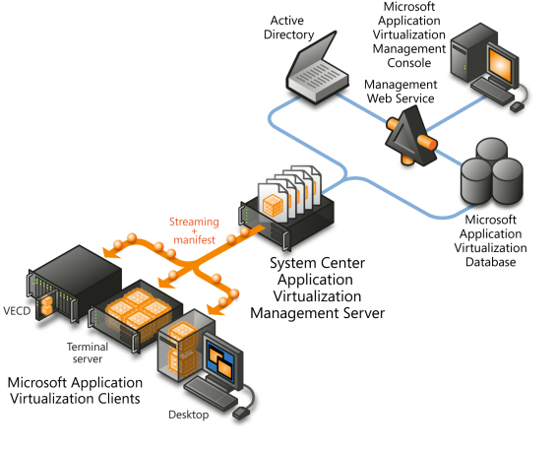
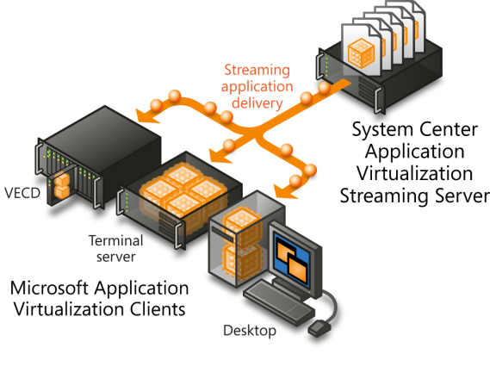
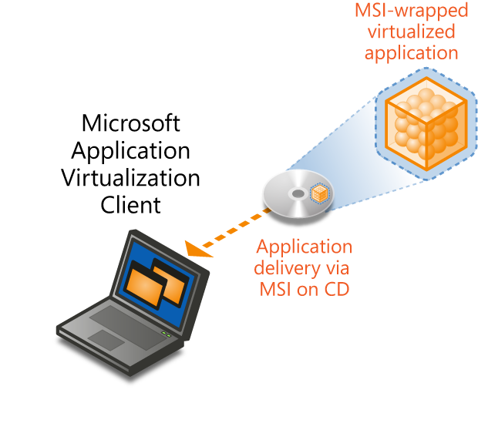
延伸可應用的規模
多項傳遞選擇
無動態傳遞, DC 服務或封裝/主動升級
透過 MSI wrapper (封裝工具) 進行設定控制
毋須伺服器
單機執行虛擬應用程式
單機模式 (Standalone Mode)
允許增加串流 (streaming) 能力到 SMS/SCCM 與 3rd party ESD
不需 SQL Server
動態傳遞
輕量型的 (Lightweight) 基礎架構
需要 Active Directory 與 SQL Server
封裝 (Package)/主動 (Active) 升級
動態傳遞
桌面派送服務
完整的 (Full) 基礎架構
封裝/主動升級
和 SMS/SCCM 及其他 ESD 互通

Slide 13
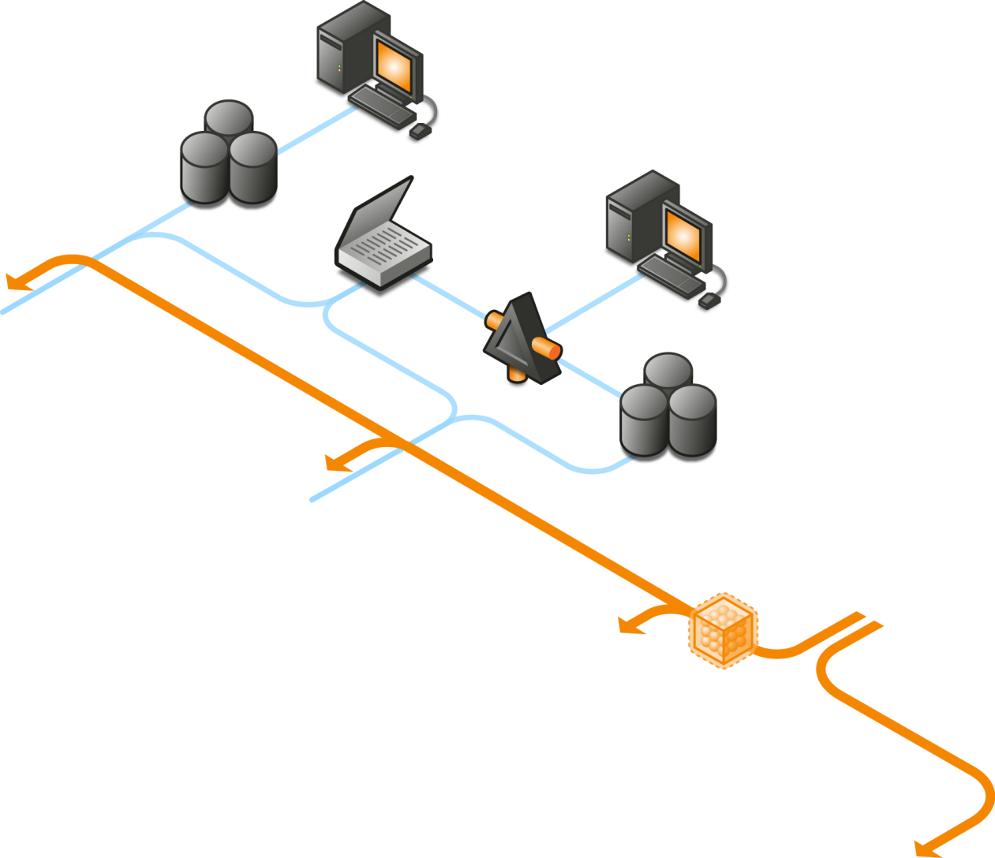
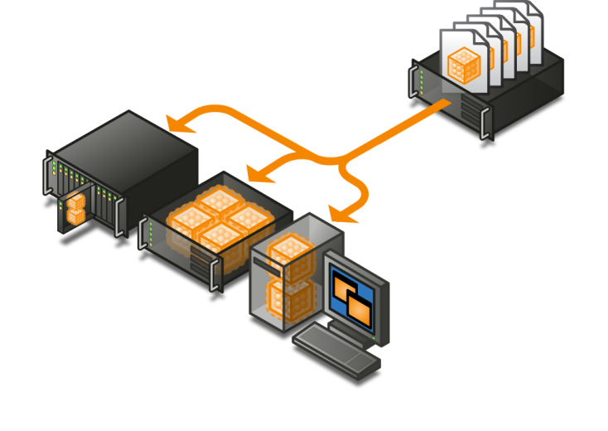
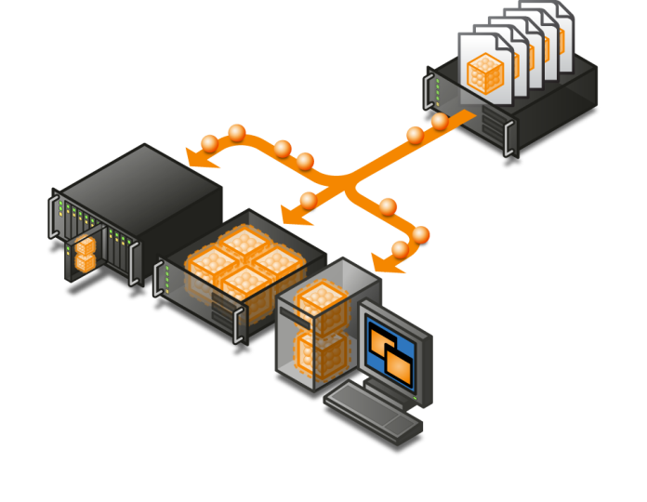

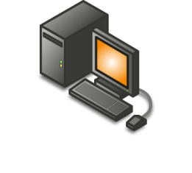
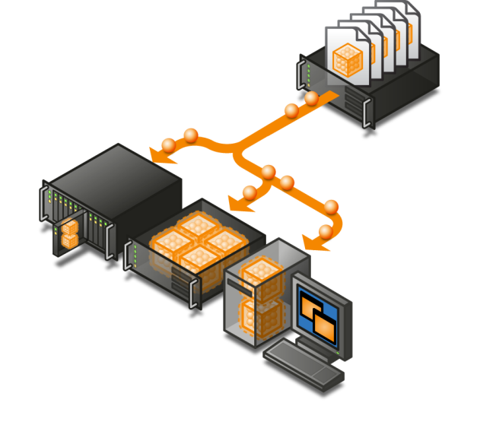
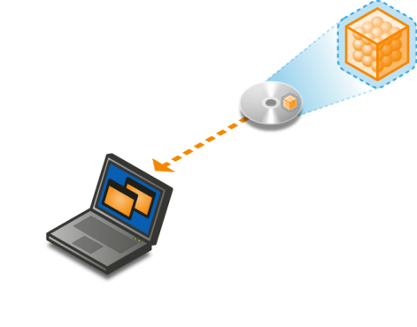
Microsoft 應用程式虛擬化平台
SMS/SCCM
管理主控台
SMS/SCCM
資料庫
Microsoft
應用程式虛擬化管理主控台
SMS/SCCM 派送點
Active Directory
Management Web Service
SMS/SCCM 應用程式傳遞
System Center
應用程式虛擬化
管理伺服器
Microsoft
應用程式虛擬化資料庫
Windows
應用程式
VECD
Streaming
+
manifest
Terminal
server
System Center
應用程式虛擬化串流伺服器
Microsoft
應用程式虛擬化用戶端
Microsoft
應用程式虛擬化Sequencer
Desktop
VECD
虛擬化應用程式
Terminal
server
串流(Streaming)
Microsoft
應用程式虛擬化用戶端
經由 MSI-wrapped 虛擬化的應用程式
Desktop
單機
Microsoft
應用程式虛擬化用戶端
VECD
Terminal
server
Microsoft
應用程式虛擬化用戶端
應用程式經由在CD上的MSI傳遞
Desktop

Slide 14
延伸可應用的規模
其他加強的項目
在背景串流
自動下載的選項
  第一次啟動程式時下載
  登入時下載
離線使用
Application Source Root (ASR)
  允許本機用戶端決定伺服器的路徑
用戶端支援 Microsoft Windows Server 2008 Terminal Services (Microsoft Application Virtualization for Terminal Services only)
Notes:
14

Slide 15
增強的數據計量
WMI provider 收集應用程式使用資訊
簡化的方式將數據拉近您組織的報表倉儲
使用者離線時的數據計量

Slide 16
App-V 4.5
應用程式虛擬化技術
報表
Demo
Notes:
伺服器:AD電腦與使用者、AppV Server Adobe Reader設定
用戶端: 桌面、程式集、新增移除程式、AppV Agent
管理程式: 執行pptx、到Server派送Adobe Reader、移除Adobe Reader
隨處存取: 登入Edward、登回Kevin

Slide 17
延伸可應用的規模
Sequencer 加強項目
精簡精靈過程
  較少的精靈
  較少的按鈕動作
  更直覺的過程
MSI 建立能力
  針對單機使用建立 MSI
  串流 (Streaming) MSIs – MSI 建立虛擬應用程式與設定, 但是當使用者點擊應用程式時是從伺服器上串流下來
加強的命令列介面
  額外的批次操作能力
  支援排序升級功能 (Open, Save, Close)
  批次建立 MSI
  壓縮設定
差異的 SFTs
  建立只有包含排序差異部分的 SFTs (更新)
  只能使用在單機模式 (由用戶端的動作合併)
Notes:
17

Slide 18
全球化
商業目標
可以安裝在任何語言的作業系統*
混合式的語言環境 (伺服器/用戶端)
  如使用繁體中文的員工出差到日本分公司
偵測並套用使用者的區域與地區設定
自動偵測系統本機系統區域/顯示語言設定
  自動載入適當的資源檔案
排序 (sequencing) 非英語系/本地化的應用程式 (例如原為英文但在台灣本地化成繁體中文的應用程式)
  *Still does not support Complex-script or BIDI languages

Slide 19

全球化
全球化與本地化特點
支援具備特殊字元的非英語系應用程式
支援非英語系目錄服務 (Active Directory) 與伺服器
執行時的區域設置偵測
本地化成11國語言
巴西葡萄牙語 簡體中文語系 繁體中文語系 荷蘭語 (Client Only) 法語 德語 | 義大利語 日本語 韓語 俄語 西班牙語

Slide 20
Microsoft 安全標準
商業目標
採用微軟的安全計畫
  Trustworthy Computing (TwC)
  Secure Windows Initiative (SWI)
  Security Development Lifecycle (SDL)
經由有線的加密幫助支援隱私權保證
啟用面臨網際網路的情境
Secure by Default 設定已經可以使用

Slide 21
Q & A

